Slide 1
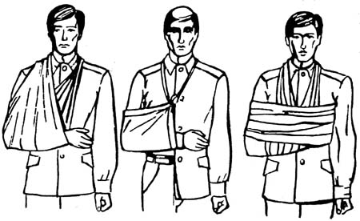
Іммобілізація ушкодженої ділянки тіла
Харківська гімназія №55
Виконали
учениці 11-А класу
Самойленко Олеся,
Халізєва Владислава
Харків-2014

Slide 2
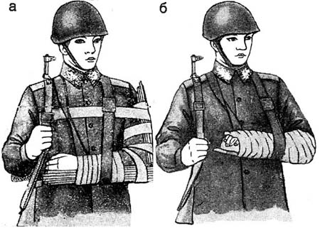
Іммобілізація підручними засобами: а - при переломах передпліччя; б - при переломах кісток кисті

Slide 3
Іммобілізація верхньої кінцівки при переломах кісток: а - косинкою; б - гамачком; в - бинтом

Slide 4
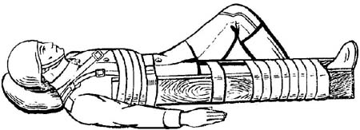
Іммобілізація стегна за допомогою дощок

Slide 5
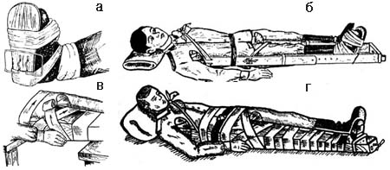
Накладання шини Дітеріхса: а - фіксація фанерної підошви; б - закріплення внутрішньої і зовнішньої милиць; в - закріплення в ділянці кульшового суглоба;г- остаточний результат

Slide 6
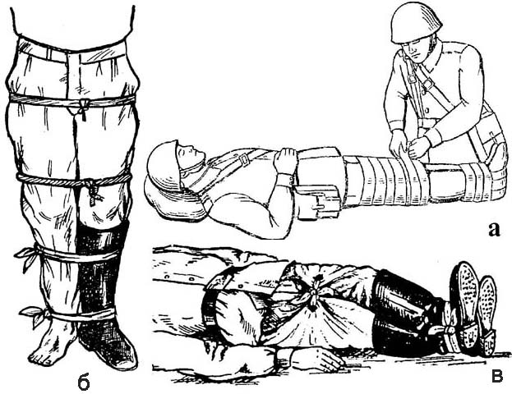
Види фіксації пошкодженої нижньої кінцівки до здорової:а - прибинтування ноги до ноги; б - зв'язування ніг підручними засобами; в - використання штанів як гамачка

Slide 7
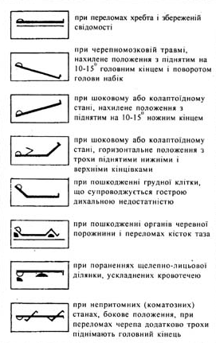
Схематичне зображення положення тіла потерпілих при транспортуванні

Slide 8
Дякуємо за увагу!

